Slide 1
蜕变关系识别框架METRIC的改进与
蜕变关系故障检测能力研究
付安

Slide 2
目
录
CONTENT
01 | 背景
02 | 动机
03 | METRIC改进方案
04 | 工具设计与实现
05 | 实验评估
06 | 蜕变关系故障检测能力研究

Slide 3
0
1
PART ONE
背景

Slide 4
1.背景
软件测试
一种保障软件质量的技术，目的在于发现软件中潜藏的故障。
原理：通过执行有限的测试用例，比较测试用例的输出与预期输出是否一致；如果不一致，则表明软件中潜藏故障。
Oracle问题：无法确定软件的实际输出结果与预期结果是否一致，或者很难构造预期输出。
测试用例
<输入,预期输出T_{output} >
输入
待测程序P
输出
实际输出O
O = T_{output} ？
N
Y
通过
失败
Notes:
保障质量的技术
软件工程复杂度提升
在整个开发周期中占比越来越大
软件测试原理
Oracle问题

Slide 5

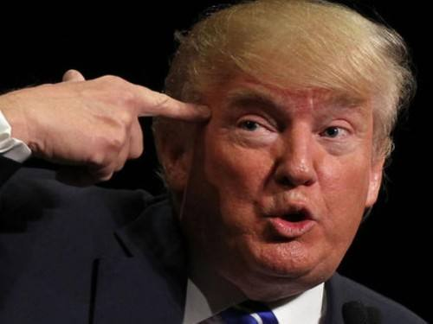
1.背景
大明：
假如我们很难构造一个软件的实际输出结果，那么我们该如何对这样的软件进行测试呢？还能不能保障这种软件的质量呢？
不靠普：
嘿，动动脑子。这是一个大坑，为啥非要刚正面。我们不能绕过去吗？

Slide 6
1.背景
蜕变测试
蜕变关系 MR={ R, R_{f} }
R: 测试用例之间的关系
R_{f}: 测试用例所分别对应的程序输出之间的关系
不需要构造预期输出的测试技术。
原理：通过检查待测程序的多个执行结果之间是否满足该待测程序中存在的蜕变关系来检测程序中的故障。
原始测试用例
T
待测程序P
O = P(T)
不需要构造预期输出
推导
(T, T’)∈R
(O, O’)∈R_{f} ?
Y
N
衍生测试用例
T’
O’ = P(T’)
通过
失败
Notes:
注意讲一下各种名词的解释
蜕变测试的原理如图所示。蜕变关系是蜕变测试的重要组成部分，蜕变关系由两部分组成，一部分是待测程序的不同输入之间的关系，即测试用例之间存在的关系；另一部分是测试用例分别对应的输出结果之间的关系。
。原始测试用例是指以传统测试方法产生的且未能检测出待测程序中故障的测试用例，衍生测试用例是指依据蜕变关系由原始测试用例衍生得到的测试用例。首先，软件测试人员依据蜕变关系中输入之间的关系，由原始测试用例产生其对应的衍生测试用例；然后，分别使用原始测试用例和衍生测试用例执行待测程序，得到两者对应的输出结果；最后，比较两次输出的结果是否满足蜕变关系中的输出结果之间的关系。如果不满足，则表明程序中潜藏着故障。蜕变测试技术不需要构造预期输出，从而避开了oracle问题。

Slide 7


1.背景
不靠普：
方法乍一听起来好是好，可是感觉这么晦涩难懂啊？能不能说通俗一点？
Jack：
OK，咱们举个栗子！

Slide 8
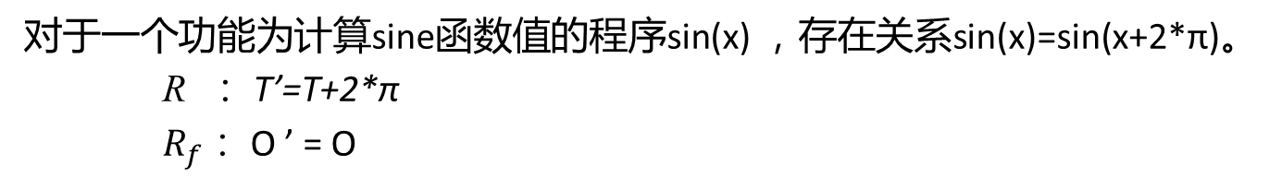
1.背景
蜕变测试
对于一个功能为计算sine函数值的程序sin(x) ，存在关系sin(x)=sin(x+2*π)。
R ： T’=T+2*π
$R_{f}$： O ’ = O
31.5°
sin(x)
O = sin(T)
T’=T+2*π
O与O’相等
推导
Y
N
391.5°
O’ = sin(T’)
通过
失败
Notes:
这里说一句闲话，为什么叫蜕变测试。我们可以发现的是，程序所实现的功能存在一些内在的属性，使我们能够在输入发生一定的变化时，推知输出所发生的变化。我个人感觉这种推理就使这些内在的属性产生质变，帮助我们进行测试。这种变化就像蝉蜕一样，感觉是一种升华。

Slide 9


1.背景
Jack：
蜕变关系在整个测试过程中发挥着至关重要的作用。它是检测故障的关键！
齐国隆冬强：
说的没错！可是我们怎样才能得到待测程序内含的蜕变关系呢？得不到的话不一样测试不了吗？
小岳岳：
分析规格说明书呀！
Notes:
实际上，蜕变测试是黑盒测试，不关注程序的内部结构而关注其实现的功能，我们就可以像小月月说的，从规格说明书入手，由程序实现的功能来分析其蜕变关系。就像刚才那个sine函数，我们可以根据其实现的功能所包含的特殊性质来构造蜕变关系。但是，我们怎样以一个系统的方法来获取蜕变关系呢？光对着规格说明书瞎猜是不够的。我们还是回到蜕变测试的原理图来找找答案

Slide 10
1.背景
原始测试用例
T
待测程序P
测试用例
O = P(T)
不需要构造预期输出
推导
(T, T’)∈R
(O, O’)∈R_{f} ?
Y
N
衍生测试用例
T’
测试用例
O’ = P(T’)
通过
失败
能不能反过来？由测试用例之间的关系反推蜕变关系？
Notes:
从前面的蜕变测试原理图中，我们可以看到的是，衍生测试用例是原始测试用例根据蜕变关系推导得到的。抛开蜕变关系不谈，原始测试用例和衍生测试用例对于待测程序来说，是测试用例池中两个输入不太一样的测试用例，只是他们之间存在一定的关系R。那么我们能不能反过来想，对于待测程序p，它的测试用例池中，存在某些测试用例，他们之间的关系能够体现一定的蜕变关系。

Slide 11
1.背景
蜕变关系识别框架METRIC
Metamorphic Relation Identification Based on Category Choice Framework
思想：由Category-Choice Framework生成的完整测试帧识别蜕变关系（依据抽象测试用例之间的关系反推蜕变关系）。
完整测试帧CP
R
推导
R_{f}
+ R
MR = {R, R_{f}}
完整测试帧CP’
Notes:
我今天介绍的蜕变关系识别框架METRIC便是由这种启示而研究得到的。METRIC的全称是Metamorphic Relation Identification Based on Category Choice Framework。其思想是由Category-Choice Framework生成的完整测试帧来识别蜕变关系，通俗一点来讲就是根据抽象测试用例之间存在的关系来反推蜕变关系。下图表示了METRIC的基本原理，假如完整测试帧CP和完整测试帧CP’存在关系R，我们通过R来推导CP与CP’分别对应的输出之间存在的关系R_{f}，再将R与R_{f}结合即可得到蜕变关系。

Slide 12
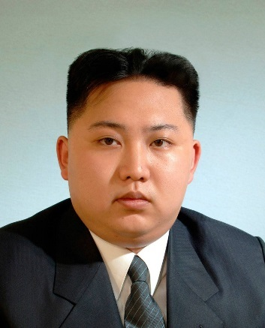
1.背景
小岳岳：
说了半天也没太看懂啊，这个Category Choice Framework 是个啥东西？它生成的完整测试帧又是啥？
三胖：
欲知Category-Choice Framework为何，请容我慢慢道来！
Notes:
我讲到这一页，又出现了许多新的概念。可能大家不是非常明白，就想小岳岳说的：这个Category-Choice Framework是个啥东西，它生成的完整测试帧又是啥？下面我为大家解释这些概念。

Slide 13
1.背景
Category-Choice Framework
使用范畴、选项和完整测试帧，并根据规格说明书生成待测程序测试用例的框架。
范畴(category) ：程序参数或环境条件的一个主要属性或特征称；
选项(choice)：范畴的各种可能取值被分成互不相交的子集，这些子集被称为选项；
完整测试帧(complete test frame)：使程序正常执行的一组选项的集合称为完整测试帧。
测试用例生成过程：
识别待测程序的参数和环境条件并定义范畴及其相关选项
构造选择关系表
根据选择关系表构造完整测试帧
依据完整测试帧生成测试用例
Notes:
Category-Choice Framework 是一个测试用例生成框架，它使用范畴、选项和完整测试帧，并根据规格说明书生成测试用例。其中category范畴指的是程序参数或环境条件的一个主要属性或特征；category的各种可能取值被分成互不相交的子集，这些子集被称为选项；完整测试帧指的是使程序正常执行的一组选项的集合称为完整测试帧。

Slide 14

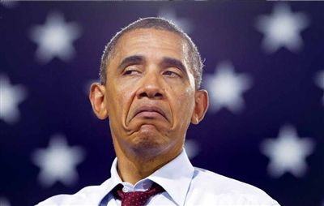
1.背景
三胖：
一个概念又引出了这么多概念，我也晕了。
Barack：
举个栗子！

Slide 15
1.背景
某一处理信用卡系统。输入为(1)信用卡的卡号，(2)状态，(3)是否有经理特别允许，(4)操作金额。输出为“接受”或者“拒绝”。
该系统的基本流程为：
第一步：检查卡号是否存在，若存在，转第二步；若不存在，“拒绝”。
第二步：检查信用卡状态，若为“激活”，转第四步；若“未激活”转第三步。
第三步：若有经理特别允许，“接受”；若无经理特别允许，“拒绝”。
第四步：若操作金额大于额度，“拒绝”；否则，“接受”。
category | choice
1．卡号 | 1a. 存在 1b. 不存在
2．状态 | 2a. 激活 2b. 未激活
3．特别允许 | 3a. 有 3b. 无
4．操作金额 | 4a. ≤ 额度 4b. > 额度
完整测试帧
{1a,2a,3a,4a} | {1a,2a,3a,4b} | {1a,2a,3b,4a} | {1a,2a,3b,4b}
{1a,2b,3a,4a} | {1a,2b,3a,4b} | {1a,2b,3b,4a} | {1a,2b,3b,4b}
{1b,2a,3a,4a} | {1b,2a,3a,4b} | {1b,2a,3b,4a} | {1b,2a,3b,4b}
{1b,2b,3a,4a} | {1b,2b,3a,4b} | {1b,2b,3b,4a} | {1b,2b,3b,4b}
Notes:
第一步是识别待测程序的参数和环境条件并定义范畴及其相关选择，该待测程序中有四个参数：信用卡卡号，状态，是否有经理特别允许，操作金额。我们将这四个参数定义为category，卡号核能出现的取值是存在或者不存在，信用卡状态的取值是激活或者未激活，经理特别允许的取值可能是有或者无，操作金额的取值可能是大于额度或者小于额度。这个构建选择关系表我不多说了，因为我们的关注点不在这里，重点是完整测试帧，完整测试帧构造就是从每一个category中选择一个choice，然后组合在一起，就构成了一个完整测试帧。要得到所有的完整测试帧就需要将每一个category中的choice和其他所有category中的choice 进行组合。最后生成测试用例的时候，对于一个选项，我们根据选项的取值范围，从中按一定的方法取一个实际的值，再将所有选项的取值组合在一起，就构成了一个测试用例。例如这个1a,2a,3a,4a，每一个choice按照取值范围取一个实际值，再组合起来，就构成了一个测试用例。

Slide 16
1.背景
蜕变关系识别框架METRIC
完整测试帧是对一类具有相似程序执行行为的测试用例的抽象。
步骤：
（1）选择两个相关且不同的完整测试帧作为软件测试人员识别蜕变关系的候选对；
（2）让软件测试人员判定选定的候选对是否对蜕变关系识别有用，如果有用，则让软件测试人员对其中的蜕变关系进行描述；
（3）重新从（1）步骤开始，重复整个过程直到所有候选对耗尽，或者预先设定好需要生成的蜕变关系的数量已经达到。
完整测试帧CP
R
推导
R_{f}
+ R
MR = {R, R_{f}}
完整测试帧CP’
Notes:
从某种程度上来讲，完整测试帧是对一类具有相似程序执行行为的测试用例的抽象。为什么这么说呢，原因是我们定义category 和choice的时候，是按照规格说明书中程序的行为来划分的，不同的choice代表着category的不同行为，所以每一个完整测试帧或者说每一个choice组合都是一种程序执行行为，那么完整测试帧所对应的测试用例在我们开来就具有相似的程序执行行为，所以说完整测试帧是对一类具有相似程序执行行为的测试用例的抽象，它代表的是一组测试用例。
了解了完整测试帧后，我们就不难理解METRIC的思想了，
找到具有不同程序执行行为测试用例之间的关系并推导输出之间的关系，以抽象测试用例代表具有相似程序执行行为的测试用例，然后将不同的抽象测试用例进行比较
从抽象测试用例的关系R推导对应输出之间的关系RF。

Slide 17
1.背景
选择两个完整测试帧进行对比；
{1a,2a,3b,4a}代表的意义：卡号存在、状态为激活、特别允许为无，操作额度为小于限额；
{1a,2a,3b,4b}代表的意义：卡号存在、转台为激活、特别允许为无，操作额度为大于限额；
{1a,2a,3b,4a} 变化到 {1a,2a,3b,4b} ，R_{f} 接受变为拒绝；
蜕变关系：在卡号存在、状态为激活、特别允许为无的情况下，操作额度由小于限额变为大于限额的时候，输出由接受变为拒绝。
{1a,2a,3b,4a} | {1a,2a,3b,4b}

Slide 18
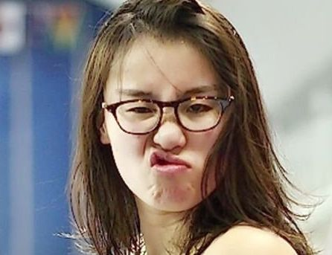
1.背景
Barack：
这个例子看完后，稍微明白一点什么是METRIC了。
表情包：
脑子里塞进去一堆术语，乱乱的，能稍微捋一下吗？

Slide 19
1.背景
软件测试
Oracle问题
蜕变测试
蜕变关系识别
METRIC
Notes:
研究定位：首先软件测试是一种保障软件质量的技术，但是在软件测试中存在Oracle问题，即预期输出获取存在困难的软件很难测试。蜕变测试是缓解Oracle问题的一种软件测试技术，通过检查待测程序的多个执行结果之间是否满足该待测程序中存在的蜕变关系来检测程序中的故障。在蜕变测试中，蜕变关系在测试中占有重要的作用，如何获取蜕变关系是一个重要的问题。METRIC是一种系统地获取软件中蜕变关系的方法。

Slide 20

1.背景
表情包：
我突然发现这个蜕变关系识别方法还是有可以改进的地方的！
宝宝：
真的吗？什么想法？

Slide 21
0
2
PART TWO
动机

Slide 22
动机
是否可以不通过推导而得到R_{f}？
是否可以剔除无用候选对？
完整测试帧CP
R
推导
R_{f}
+ R
MR = {R, R_{f}}
完整测试帧CP’
Notes:
还是这个原理图，我们可以看到的是R是完整测试帧CP和CP’之间的关系，Rf是通过R推导得到的，那么在Rf这里，有没有可能像R一样，从两个啥东西中直观地找到而不是由R推导。
另外就是，METRIC中需要判断所有的候选对，但是有些候选对中不存在蜕变关系，能不能采取某些方法把这些候选对剔除。

Slide 23
动机
基本思想
本研究认为软件的输出行为可进一步提高METRIC的蜕变关系识别的能力。
主要研究内容
提出一种将软件的输出行为引入METRIC的具体方法；
开发相关支持工具；
验证改进方法的有效性；
研究改进后方法识别的蜕变关系的故障检测能力。

Slide 24
0
3
PART THREE
METRIC改进方案

Slide 25
改进方案
METRIC*
（1）对软件的输出行为划分范畴(O-category)并定义选项(O-choice)，建立包含输入输出的完整测试帧(IO-CTF)；
（2）将所有的完整测试帧按输出选项组合分类，即所有O-choice组合相同的IO-CTF归为一组，称为IO-CTF组(IO-CTF group)；
（3）进行组内比较与组间比较并得出蜕变关系。组内比较即对一个IO-CTF组内的完整测试帧进行两两对比并得出蜕变关系；组间比较即从两个不同IO-CTF组内分别选取一个测试帧，然后将这两个测试帧进行对比并得到蜕变关系，直到一个IO-CTF组内所有完整测试帧都与另外一个IO-CTF组内所有完整测试帧进行过配对。
Notes:
改进的方案就是把软件的输出也进行范畴选项划分，连同输入的范畴和选项，建立包含输入输出的完整测试帧，我们称输出的范畴为O-category，输出的选项为O-choice。之后将测试帧归类，O-choice组合相同的IO-CTF归为一组，成为IO-CTF组。之后进行组内比较与组间比较得出蜕变关系。

Slide 26
改进方案
构建包含输入输出的完整测试帧（IO-CTF）
将IO-CTF按输出选项（O-choice）组合进行分类，构建IO-CTF组
将所有的IO-CTF组两两配对，进行组间比较
将所有的IO-CTF组进行组内比较
结束
开始
METRIC*蜕变关系识别流程

Slide 27

宝宝：
说了半天其实我最关心的是到底为什么改进了原方法？
猪：
你猜一猜啊！

Slide 28
改进原理
METRIC
METRIC*
group1
group2
input1
input2
input3
input4
input5
input6
input7
input8
input9
input1
output1
input4
output2
input2
output1
input5
output2
input3
output1
input6
output2
group3
input7
output3
input8
output3
首先进行组与组的对比。
如果能够得到输出变化关系R_{f}，再从两个组中分别选择IO-CTF进行对比得到输入变化关系R；如果得不到R_{f}，则不需要再对两个组内的IO-CTF进行比较了。
input9
output3
input7
对比
input9
output3
需要两两对比，直到所有完整测试帧都与其他完整测试帧进行过配对。
input9
对比
input6
output2
Notes:
实际上蜕变关系中最最重要的就是输出之间的关系RF，如果RF不存在，则蜕变关系就不存在了，这样的话，完整测试帧中引入了输出的范畴和选项后，我们为什么不先对输出之间的关系进行判断呢，如果两个O-choice组合之间不存在RF，则这两个O-choice组合所对应的IO-CTF组内的测试帧就不需要进行进一步的比较了。这样就能剔除没有蜕变关系的候选对了。

Slide 29
0
4
PART FOUR
工具设计与实现

Slide 30
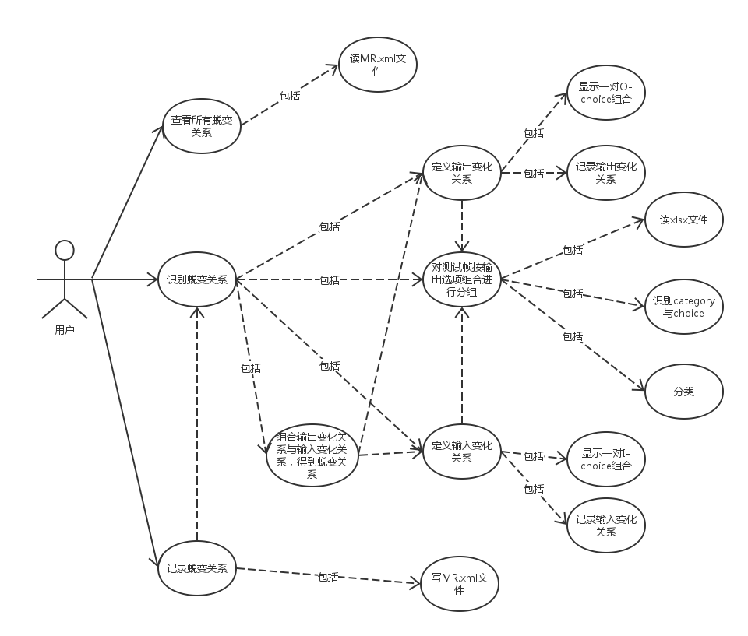
工具设计与实现：用例图

Slide 31
工具设计与实现：系统架构图

Slide 32
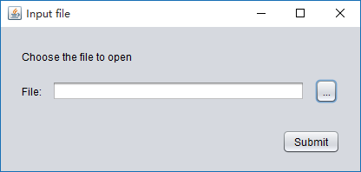
工具界面
打开工具，进入如图 所示的Input file窗口。该窗口的功能是让用户选择xlsx文件供工具读取。其中的文本框用来显示用户选择的xlsx文件的绝对路径。点击文本框右侧的“…”按钮会弹出文件打开窗口，让用户选择一个xlsx文件。下方的“Submit”按钮功能为让工具读取绝对路径为文本框中所示路径的xlsx文件。

Slide 33
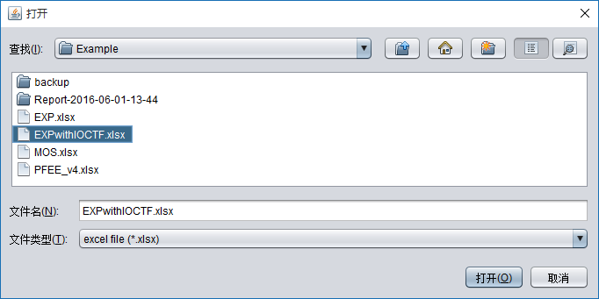
工具界面
点击“…”按钮，弹出如图4-4所示的打开文件窗口。该窗口为用户显示一系列文件并让用户选择需要工具读取的xlsx文件。

Slide 34
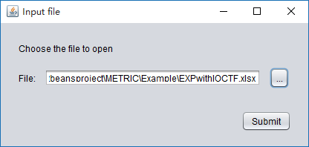
工具界面
选择EXPwithIOCTF.xlsx文件并点击“打开”，回到input file窗口。此时的Input file窗口如图所示：文本框中显示出用户选择的xlsx文件的绝对路径。点击“Submit”按钮让工具对选择的xlsx文件读取，并进入Option窗口。

Slide 35
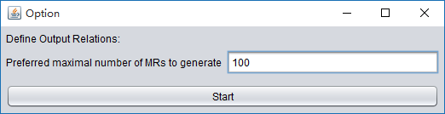
工具界面
Option窗口的功能是接收用户输入的需要生成蜕变关系的数量。在文本框中用户可以输入需要生成的蜕变关系的数目。“start”按钮则开始输出变化关系的定义。

Slide 36
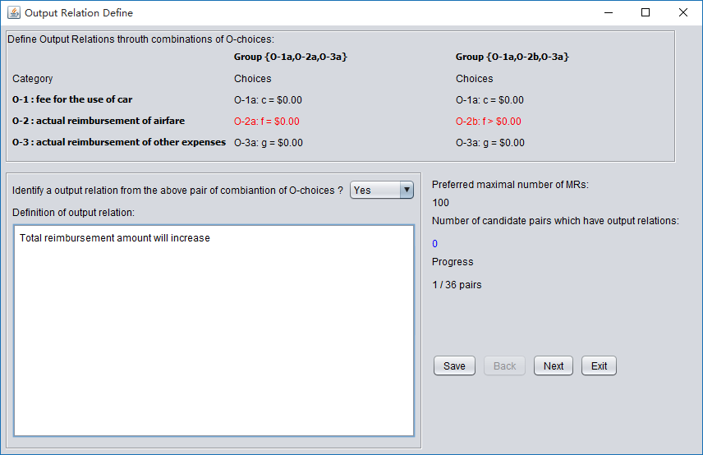
工具界面
Output Relation Define窗体的功能是为用户显示一个对比组中的两个IO-CTF组的输出选项组合信息、让用户选择是否能够从显示的输出选项组合信息中得到输出变化关系、提供文本框供用户输入关系、显示当前的候选组判断进度、保存输出变化关系等功能。

Slide 37
工具界面
窗体上方的框体中显示了两个IO-CTF组的输出选项，如果可以通过两个O-choice组合得到输出的变化关系，那么可以在组合框选择“Yes”并在下方的文本框填写输出变化关系。然后点击“Save”按钮可以保存当前定义的输出变化关系，记录成功后会弹出如消息框提醒用户。点击“Next”按钮可以切换到下一个候选组进行输入关系对比。点击“Back”按钮可以切换前一个候选组。

Slide 38
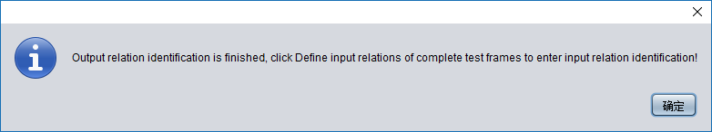
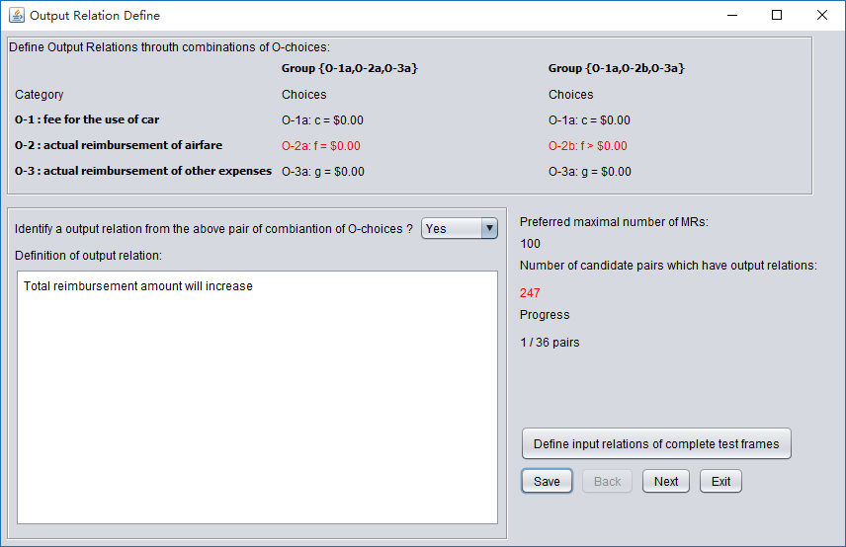
工具界面
当存在输出变化关系的候选对的数目达到了需要生成的蜕变关系数目时，工具会弹出一个如左图的消息框提醒用户。点击确认后输出变化关系定义界面会出现一个如图所示的新的按钮“Define input relations of complete test frames”。点击此按钮将进入输入变化关系定义窗口。

Slide 39
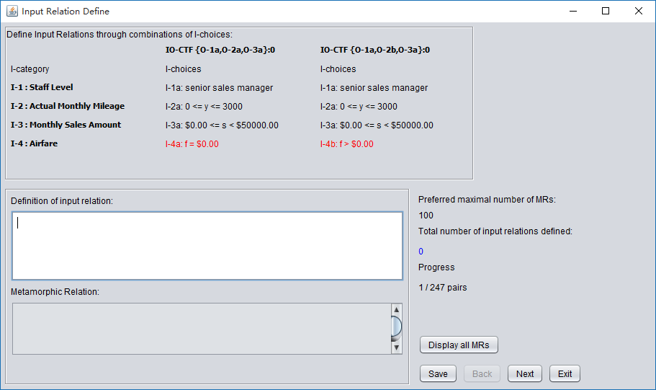
工具界面
可以在窗口上方的框体中查看候选对中两个IO-CTF的输入选项信息，如果可以通过两个I-choice组合得到输出的变化关系，那么可以下方的文本框填写输出变化关系，然后点击“Save”按钮保存所定义的输入变化关系。该候选对的蜕变关系会根据输入变化关系与输出变化关系组合得到，并显示在最下面的文本框中

Slide 40

猪：
方法摆在这里你光说有改进效果也没用啊，咱么来实际做一下实验怎么样。
三丑：
来就来，谁怕谁！

Slide 41
0
5
PART FIVE
实验评估

Slide 42
实验评估
问题2：在能够得出所有蜕变关系的情况下，METRIC*相比于METRIC能否有效减少对无用候选对进行判断的情况？
我们通过将METRIC*与METRIC需要判断的候选对的数量进行对比来衡量。
问题1：METRIC*能否识别蜕变关系？
我们通过METRIC*应用于实验对象的成功与否来衡量；

Slide 43
实验评估
实验对象
联通计费服务 、航空行李计费服务、
费用补偿系统EXP、订餐系统MOS
实验步骤
将四个实验对象分别使用METRIC与METRIC*识别蜕变关系；
记录每个实验对象依据两种方法所需要判断的候选对数量与蜕变关系。

Slide 44
回答问题一
实例研究三EXP
输入范畴选项划分
I-categories | I-choices
I-1. Staff Level | I-1a. senior sales manager
 | I-1b. sales manager
 | I-1c. sales supervisor
I-2. Actual Monthly Mileage(y) | I-2a. 0 <= y <= 3,000
 | I-2b. 3,000 < y <= 4,000
 | I-2c. y > 4000
I-3. Mountly Sales Amount(s) | I-3a. 0 <= s < 50,000
 | I-3b. 50,000 <= s < 80,000
 | I-3c. 80,000 <= s < 100,000
 | I-3d. s >= 100,000
I-4. Airfare(f) | I-4a. f = 0
 | I-4b. f > 0
I-5. Other Expenses(e) | I-5a. e = 0
 | I-5b. e > 0
输出范畴选项划分
Output | O-category | O-choices
amount | O-1. fee for the use of car (c) | O-1a. c = 0
 |  | O-1b. c < 0
 | O-2. actual reimbursement of airfare(f) | O-2a. f = 0
 |  | O-2b. f > 0
 | O-3. actual reimbursement of other expenses(e) | O-3a. e = 0
 |  | O-3b. e > 0

Slide 45
回答问题一
实例研究三EXP
{O-1a,O-2a,O-3a} -> {O-1a,O-2b,O-3a} R_{f}：当月补偿费用（amount）增大。
从{O-1a,O-2a,O-3a}组中选择 {I-1a, I-2a, I-3b, I-4a;O-1a,O-2a,O-3a}
从{O-1a,O-2b,O-3a}组中选择 { I-1a, I-2a, I-3c, I-4b;O-1a,O-2b,O-3a}
对比输入组合我们可以得到从前者输入到后者输入的变化关系r：员工等级为senior sales manager，当月车辆使用英里数y满足0 <= y <= 3,000，当月销售额度s由50,000 <= s < 80,000变化至80,000 <= s < 100,000，当月申请的机票补偿费用由0变化为大于0。
将r_{f}与r结合即可得到以下蜕变关系：在员工等级为senior sales manager、当月车辆使用英里数y满足0 <= y <= 3,000、当月销售额度s由50,000 <= s < 80,000变化至80,000 <= s < 100,000、当月申请的机票补偿费用由0变化为大于0的情况下，当月补偿费用增大

Slide 46
实例研究一：联通计费服务
对于联通计费服务，METRIC需要比较的候选对的数目为496，而METRIC*需要比较的候选对数目为142。后者需要比较的候选对数目大大少于前者，说明METRIC*能够剔除无用候选对，有效减少对无用候选对进行判断的情况。

Slide 47
实例研究二：航空行李托运计费服务
对于航空行李托运计费服务，METRIC需要比较的候选对的数目为780，而METRIC*需要比较的候选对数目为735。后者需要比较的候选对数略少于前者，说明METRIC*能够剔除无用候选对，在一定程度上减少对无用候选对进行判断的情况。

Slide 48
实例研究三：费用补偿系统
对于费用补偿系统，METRIC需要比较的候选对的数目为2145，而METRIC*需要比较的候选对数目为1130。后者需要比较的候选对数目大大少于前者，说明METRIC*能够剔除无用候选对，有效减少对无用候选对进行判断的情况。

Slide 49
实例研究四：订餐系统MOS
对于订餐系统，METRIC需要比较的候选对的数目为16110，而METRIC*需要比较的候选对数目为16110。后者需要比较的候选对数目与前者完全相等。在这个实例中METRIC*未能减少需要比较的候选对的数目。
原因：是MOS的每一个完整测试帧的O-choice组合都不一样。在这种情况下，每个测试帧就是一个IO-CTF组，组与组之间的对比就成为了测试帧与测试帧之间的对比，就完全成为了METRIC的比较方法。

Slide 50
实验结果分析
回答问题1：METRIC*能够成功识别出四个实验对象中的蜕变关系。得到的结论是METRIC*是可行的。
回答问题2：在能够得出所有蜕变关系的情况下，METRIC*能够减少联通计费服务、航空行李托运计费服务与费用补偿系统所需要识别的候选对的数量，而对于订餐系统则无法减少需要识别的候选对的数量。从整体来看，得到的结论是METRIC*方法可以有效剔除没有用的候选对，减少需要识别的候选对的数量。
在 I-choice组合与 O-choice组合的关系为多对一时才能体现出它在有用候选择上优 组合的关系为多对一时才能体现出它在有用候选择上优势。

Slide 51

三丑：
既然METRIC*是可行的，那么我使用这种方法识别的蜕变关系的故障检测能力高不高呢？
金星：
使用变异测试来研究蜕变关系的故障检测能力！

Slide 52
0
6
PART SIX
蜕变关系故障检测能力研究

Slide 53
研究问题
问题2：测试用例生成方法是否影响蜕变关系集的故障检测能力？不同测试用例生成方法的成本效率如何？
比较边界值分析法生成的测试用例集与随机值法生成的测试用例集的故障检测能力的差异，分别对不同方法生成的测试用例计算测试用例数目提升率与故障检测能力提升率的比，分析成本效率的差异。
问题1：满足测试帧覆盖的蜕变关系集的故障检测能力怎样？
为满足测试帧覆盖的蜕变关系集构造规模不同的测试用例集，并使用测试用例集测试所有变异体，计算测试用例集的变异得分，分析蜕变关系集的故障检测能力。

Slide 54
研究问题
问题3：蜕变关系集的故障检测能力是否与蜕变关系集的多样性有关？
构造一组规模相同但覆盖选择数目不同的蜕变关系集，分析这一系列蜕变关系集的变异得分和其覆盖选择的数目之间的关系
问题4：由METRIC*识别的蜕变关系难检出哪种类型的故障？
统计所有未被杀死的变异体，观察这些变异体所具有的特征。

Slide 55
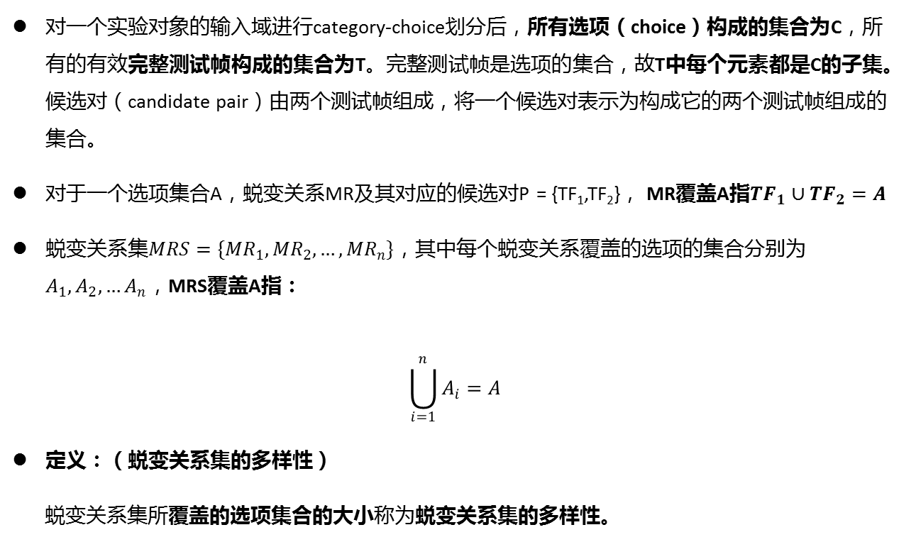
度量指标
蜕变关系集的多样性
对一个实验对象的输入域进行category-choice划分后，所有选项（choice）构成的集合为C，所有的有效完整测试帧构成的集合为T。完整测试帧是选项的集合，故T中每个元素都是C的子集。 候选对（candidate pair）由两个测试帧组成，将一个候选对表示为构成它的两个测试帧组成的集合。
对于一个选项集合A，蜕变关系MR及其对应的候选对P = {TF₁,TF₂}， MR覆盖A指${TF}_{1}∪{TF}_{2}=A$
蜕变关系集$MRS=\{{MR}_{1},{MR}_{2},…,{MR}_{n}\}$，其中每个蜕变关系覆盖的选项的集合分别为$A_{1},A_{2},…A_{n}$，MRS覆盖A指：
$$\bigcup_{i=1}^{n}{A_{i}}=A$$
定义：（蜕变关系集的多样性）
蜕变关系集所覆盖的选项集合的大小称为蜕变关系集的多样性。

Slide 56
实验步骤
变异体生成
实验中采用JAVA语言变异工具MuJava为待测程序生成变异体。该工具包含19种传统变异算子和28种类变异算子，但针对这四个实例程序只使用到了下表6中的变异算子：
实验对象 | 变异算子 | 变异体数目 | 等价变异体和无意义变异体数目
BillCalculation | AORB, AOIU, AOIS, ROR, COR, COI, LOI, SDL, VDL, ODL | 210 | 38
AirlinesBaggage BillingService | AORB, AOIU, AOIS, ROR, COI, LOI, SDL, VDL, CDL, ODL | 187 | 67
Expense Reimbursement System | AORB, AOIU, AOIS, AOUD, ROR, COI, SDL, ODL | 180 | 29
MealOrderingSystem | AORB, AOIU, AOIS, LOI, SDL, CDL, ODL, JSI | 224 | 51

Slide 57
实验步骤
蜕变关系识别
四个实验对象蜕变关系的数目如下表所示
实验对象 | IO-CTF组数目 | 蜕变关系数目
BillCalculation | 74 | 142
AirlinesBaggageBillingService | 3 | 735
ExpenseReimbursementSystem | 36 | 1130
MealOrderingSystem | 16110 | 3512

Slide 58
实验步骤
测试用例生成
本研究中一条蜕变关系对应的原始测试用例与衍生测试用例使用构成该蜕变关系的两个IO-CTF生成。
边界值法仅用在了原始测试用例生成，原因是会出现组合爆炸问题；
测试用例写入JUnit测试脚本。
实验对象 | 随机值法 |  |  | 边界值法
 | 1 per MR | 5 per MR | 10 per MR
BillCalculation | 142 | 710 | 1420 | 1096
AirlinesBaggageBillingService | 735 | 3675 | 7350 | 3007
ExpenseReimbursementSystem | 1130 | 5650 | 11300 | 7772
MealOrderingSystem | 3512 | 17560 | 35120 | 50907

Slide 59
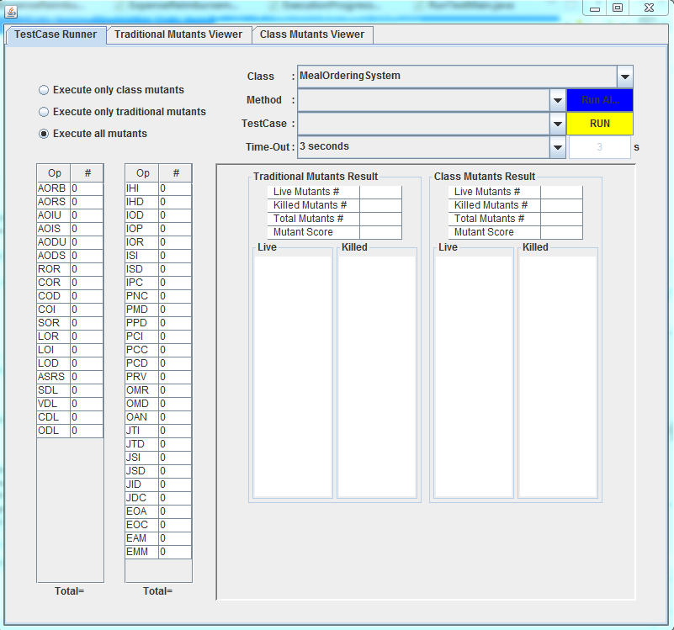
实验步骤
测试执行
本研究开发了一个测试用例执行工具来辅助蜕变测试的执行。该工具由mujava中测试用例执行部分改写而来，能够实现对实验对象及其所有变异体自动执行大批量测试用例，记录每个测试用例在未变异程序上的执行结果与在变异体上执行的结果，并将结果保存在Excel文档中，该工具的界面如下图所示：

Slide 60
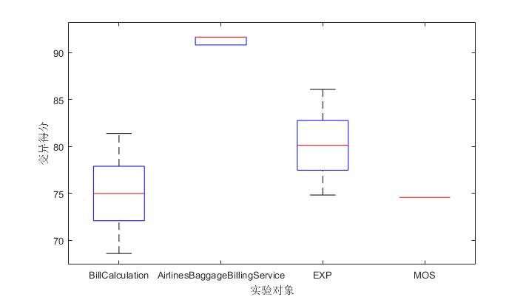
实验结果及分析
满足测试帧覆盖的蜕变关系集的故障检测能力怎样？
十次重复试验的变异得分盒图如图所示：

Slide 61
实验结果及分析
测试用例生成方法是否影响蜕变关系集的故障检测能力？不同测试用例生成方法的成本效率如何？
下表给出了四个实验对象的随机值法与边界值法生成的测试用例集数量与平均变异得分：
实验对象 | 测试用例集 |  | 测试用例数量 | 平均变异得分
BillCalculation | 随机值法 | 1 per MR(BTS_{R1}) | 142 | 68.60%
 | 边界值法 |  | 1096 | 81.40%
AirlinesBaggageBillingService | 随机值法 | 1 per MR(ATS_{R1}) | 735 | 91.67%
 | 边界值法 |  | 3007 | 91.67%
ExpenseReimbursementSystem | 随机值法 | 1 per MR(ETS_{R1}) | 1130 | 74.83%
 | 边界值法 |  | 7772 | 86.09%
MealOrderingSystem | 随机值法 | 1 per MR(MTS_{R1}) | 3152 | 74.57%
 | 边界值法 |  | 50907 | 74.57%

Slide 62
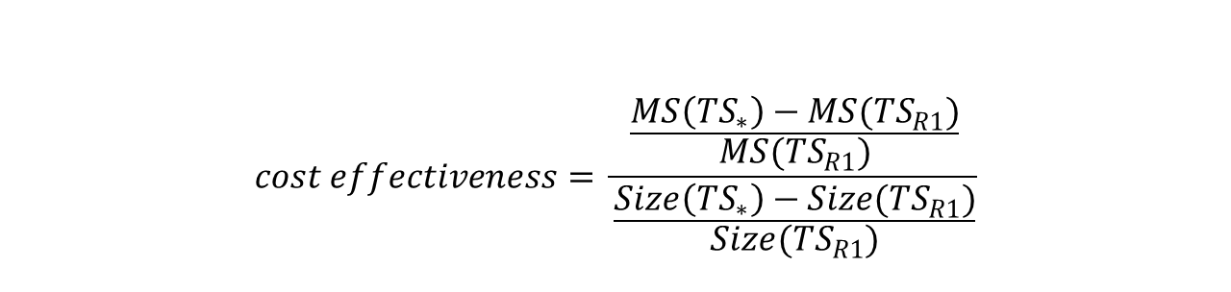
实验结果及分析
测试用例生成方法否影响蜕变关系集的故障检测能力？不同测试用例生成方法的成本效率如何？
$$cost effectiveness= \frac{\frac{MS\left({TS}_{∗}\right)−MS({TS}_{R1})}{MS({TS}_{R1})}}{\frac{Size\left({TS}_{∗}\right)−Size({TS}_{R1})}{Size({TS}_{R1})}}$$
实验对象 | 测试用例集 |  | 测试用例提升率 | 变异得分提升率 | 成本效率
BillCalculation | 随机值法 | 1 per MR(BTS_{R1}) | 0.00% | 0.00% | /
 |  | 5 per MR(BTS_{R5}) | 400.00% | 5.93% | 0.0148
 |  | 10 per MR(BTS_{R10}) | 900.00% | 14.42% | 0.0160
 | 边界值法(BTS_{B}) |  | 671.83% | 18.66% | 0.0278
Expense Reimbursement System | 随机值法 | 1 per MR(ETS_{R1}) | 0.00% | 0.00% | /
 |  | 5 per MR(ETS_{R5}) | 400.00% | 1.78% | 0.0045
 |  | 10 per MR(ETS_{R10}) | 900.00% | 0.00% | 0
 | 边界值法(ETS_{B}) |  | 587.79% | 15.05% | 0.0256

Slide 63
实验结果及分析
蜕变关系集的故障检测能力是否与蜕变关系集的多样性有关？
针对该问题，本研究对四个实验对象分别构造了具有特定规模且覆盖choice数目不同的蜕变关系集
BillCalculation
AirlinesBaggageBillingService
蜕变关系集数目 |  | 规模
 |  | 10 | 20 | 30 | 40
覆盖choice数目 | 8 | 1000 | 1000 | 1000 | 1000
 | 9 | 1000 | 1000 | 1000 | 1000
 | 10 | 1000 | 1000 | 1000 | 1000
 | 11 | 1000 | 1000 | 1000 | 1000
 | 12 | 1000 | 1000 | 1000 | 1000
蜕变关系集数目 |  | 规模
 |  | 10 | 20 | 30 | 40
覆盖choice数目 | 8 | 1000 | 1000
 | 9 | 1000 | 1000 | 1000 | 1000
 | 10 | 1000 | 1000 | 1000 | 1000
 | 11 | 1000 | 1000 | 1000 | 1000
 | 12 | 1000 | 1000 | 1000 | 1000
EXP
MOS
蜕变关系集数目 |  | 规模
 |  | 10 | 20 | 30 | 40
覆盖choice数目 | 7 | 1000 | 1000
 | 8 | 1000 | 1000 | 1000 | 1000
 | 9 | 1000 | 1000 | 1000 | 1000
 | 10 | 1000 | 1000 | 1000 | 1000
 | 11 | 1000 | 1000 | 1000 | 1000
 | 12 | 1000 | 1000 | 1000 | 1000
 | 13 | 1000 | 1000 | 1000 | 1000
 | 14 | 1000 | 1000 | 1000 | 1000
蜕变关系集数目 |  | 规模
 |  | 10 | 20 | 30 | 40
覆盖choice数目 | 10 | 1000
 | 11 | 1000 | 1000 | 1000
 | 12 | 1000 | 1000 | 1000 | 1000
 | 13 | 1000 | 1000 | 1000 | 1000
 | 14 | 1000 | 1000 | 1000 | 1000
 | 15 | 1000 | 1000 | 1000 | 1000
 | 16 | 1000 | 1000 | 1000 | 1000
 | 17 | 1000 | 1000 | 1000 | 1000
 | 18 | 1000 | 1000 | 1000 | 1000
 | 19 | 1000 | 1000 | 1000 | 1000

Slide 64
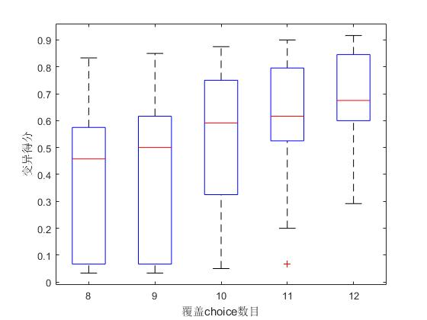
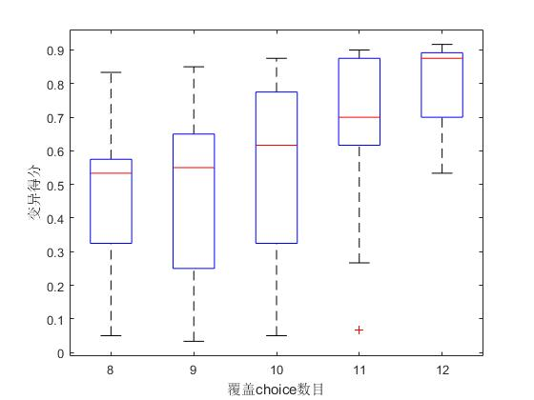
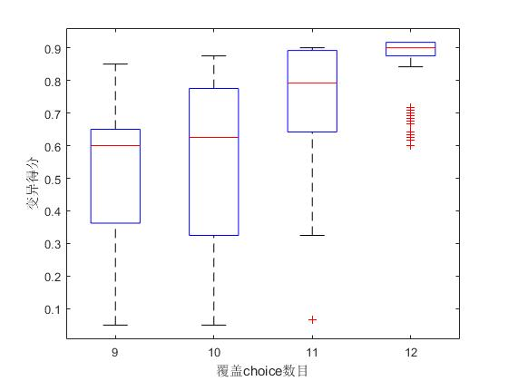
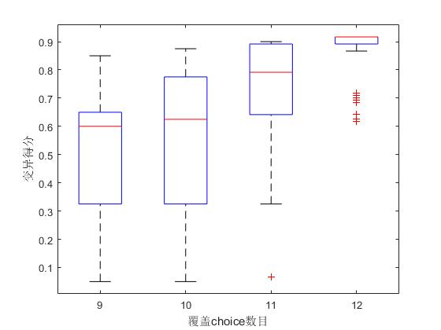
实验结果及分析
蜕变关系集的故障检测能力是否与蜕变关系集的多样性有关？
变异得分的分布如下图所示：
AirlinesBaggageBillingService
蜕变关系集变异得分（规模为10）
蜕变关系集变异得分（规模为20）
蜕变关系集变异得分（规模为30）
蜕变关系集变异得分（规模为40）

Slide 65
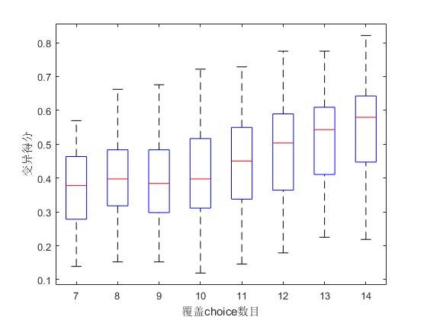
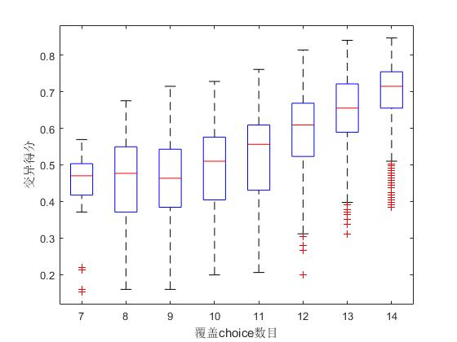
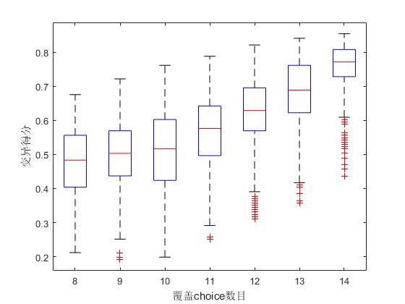
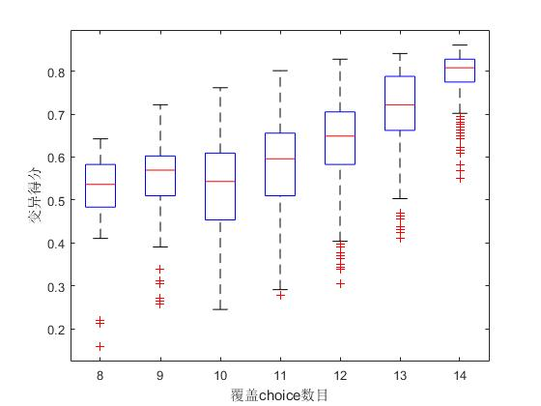
实验结果及分析
蜕变关系集的故障检测能力是否与蜕变关系集的多样性有关？
变异得分的分布如下图所示：
ExpenseReimbursementSystem
蜕变关系集变异得分（规模为10）
蜕变关系集变异得分（规模为20）
蜕变关系集变异得分（规模为30）
蜕变关系集变异得分（规模为40）

Slide 66
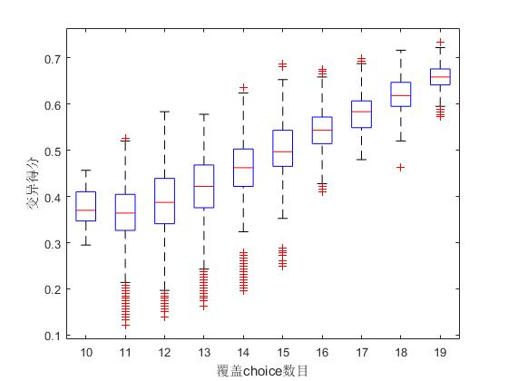
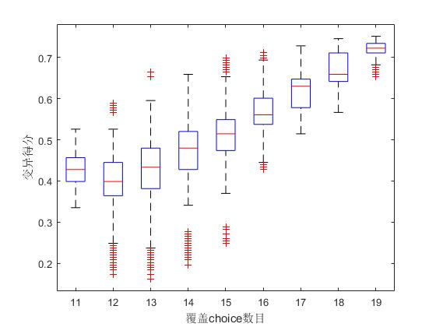
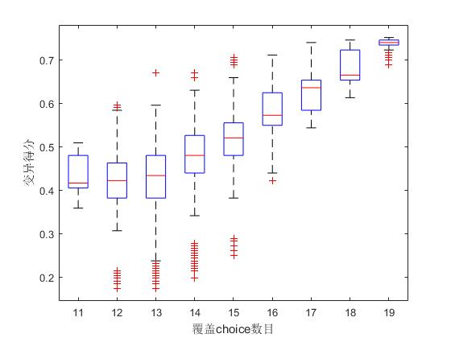
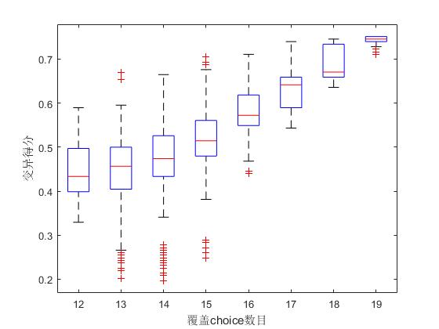
实验结果及分析
蜕变关系集的故障检测能力是否与蜕变关系集的多样性有关？
变异得分的分布如下图所示：
蜕变关系集的多样性越高，其故障检测能力越强，且故障检测能力越稳定。
MealOrderingSystem
蜕变关系集变异得分（规模为10）
蜕变关系集变异得分（规模为20）
蜕变关系集变异得分（规模为30）
蜕变关系集变异得分（规模为40）

Slide 67
实验结果及分析
由METRIC*识别的蜕变关系难检出哪种类型的故障？
分别为四个实验对象统计所有未被杀死的变异体，观察这些变异体所具有的特征。未被杀死变异体数量及对应的变异算子统计结果如下表所示
实验对象 | 变异算子 | 未被杀死变异体数目 | 占总体比例
BillCalculation | AOIS | 12 | 40.00%
 | AORB | 8 | 26.67%
 | ODL | 2 | 6.67%
 | SDL | 8 | 26.67%
 | VDL | 2 | 6.67%
AirlinesBaggageBillingService | AOIS | 1 | 10.00%
 | AORB | 4 | 40.00%
 | CDL | 3 | 30.00%
 | SDL | 3 | 30.00%
ExpenseReimbursementSystem | AOIS | 15 | 71.43%
 | ROR | 5 | 23.81%
 | SDL | 1 | 4.76%
MealOrderingSystem | AOIS | 14 | 32.56%
 | AORB | 15 | 34.88%
 | CDL | 6 | 13.95%
 | ODL | 6 | 13.95%
 | SDL | 2 | 4.65%

Slide 68
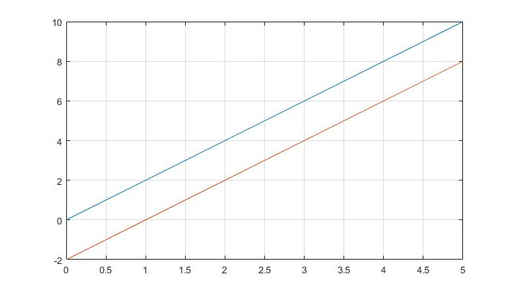


实验结果及分析
由METRIC*识别的蜕变关系难检出哪种类型的故障？
本研究选取MealOrderingSystem未被杀死变异体中的AOIS_70为例子，说明为什么METRIC*识别的蜕变关系比较难杀死AOIS产生的变异体：
变异位置：
this.msr.numberOfChildMeals = this.numberOfChildPassengers * 2 变异为
this.msr.numberOfChildMeals = --this.numberOfChildPassengers * 2
植入故障前
$$y=x∗2$$
仅仅将函数图像向下平移了两个单位距离
植入故障后
$$y=\left(x−1\right)∗2$$
区间与区间之间的关系是大于或者小于，这种关系用于比较图像上两个点之间关系的时候，无法区分出函数图像平移前后发生的变化，故这种故障难以检测。

Slide 69
总结
本研究提出了将输出行为引进METRIC的方案，形成了改进的蜕变关系识别方法METRIC*；
本研究将METRIC与METRIC*分别应用于四个实际软件，分析了方法改进前后的差别。得出的结论是：
METRIC*可以有效减少对无用候选对进行判断的情况，提高蜕变关系识别的效率；
METRIC*在输入选项组合与输出选项组合的关系为多对一时才能体现出它在测试帧选取上的优势；
开发了METRIC*的支持工具MR-GEN*；
研究了由METRIC*识别的蜕变关系的故障检测能力：
故障检测能力较高，变异得分最低为68.60%，最高为91.67%；
蜕变关系集的多样性越高，其故障检测能力越强，且故障检测能力越稳定；
比较难检出由变异算子AOIS和AORB产生的故障。

Slide 70
不足之处
应当加入与他人工作对比的部分，例如与实验室王左翼师姐的基于数据变异的蜕变关系获取方法进行对比；
实验对象的规模较小。

Slide 71
THANKS！

